Slide 1
Epidemia COVID-19
Aggiornamento epidemiologico e monitoraggio del rischio
24 febbraio 2023
Silvio Brusaferro
Istituto Superiore di Sanità

Slide 2
Situazione epidemiologica in Italia

Slide 3
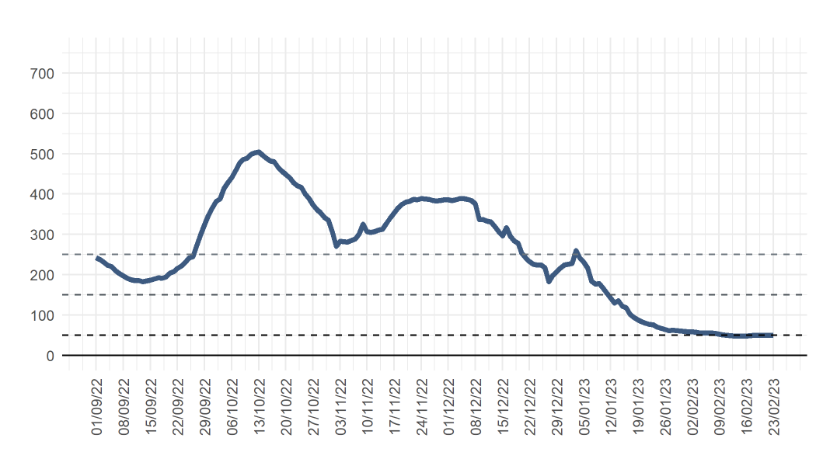
Casi notificati al sistema di Sorveglianza integrata COVID-19 in Italia
50
Incidenza 7gg/100 000 pop
Periodo di riferimento
18 – 23 febbraio 2023
Data di ultimo aggiornamento: 22 febbraio 2023

Slide 4
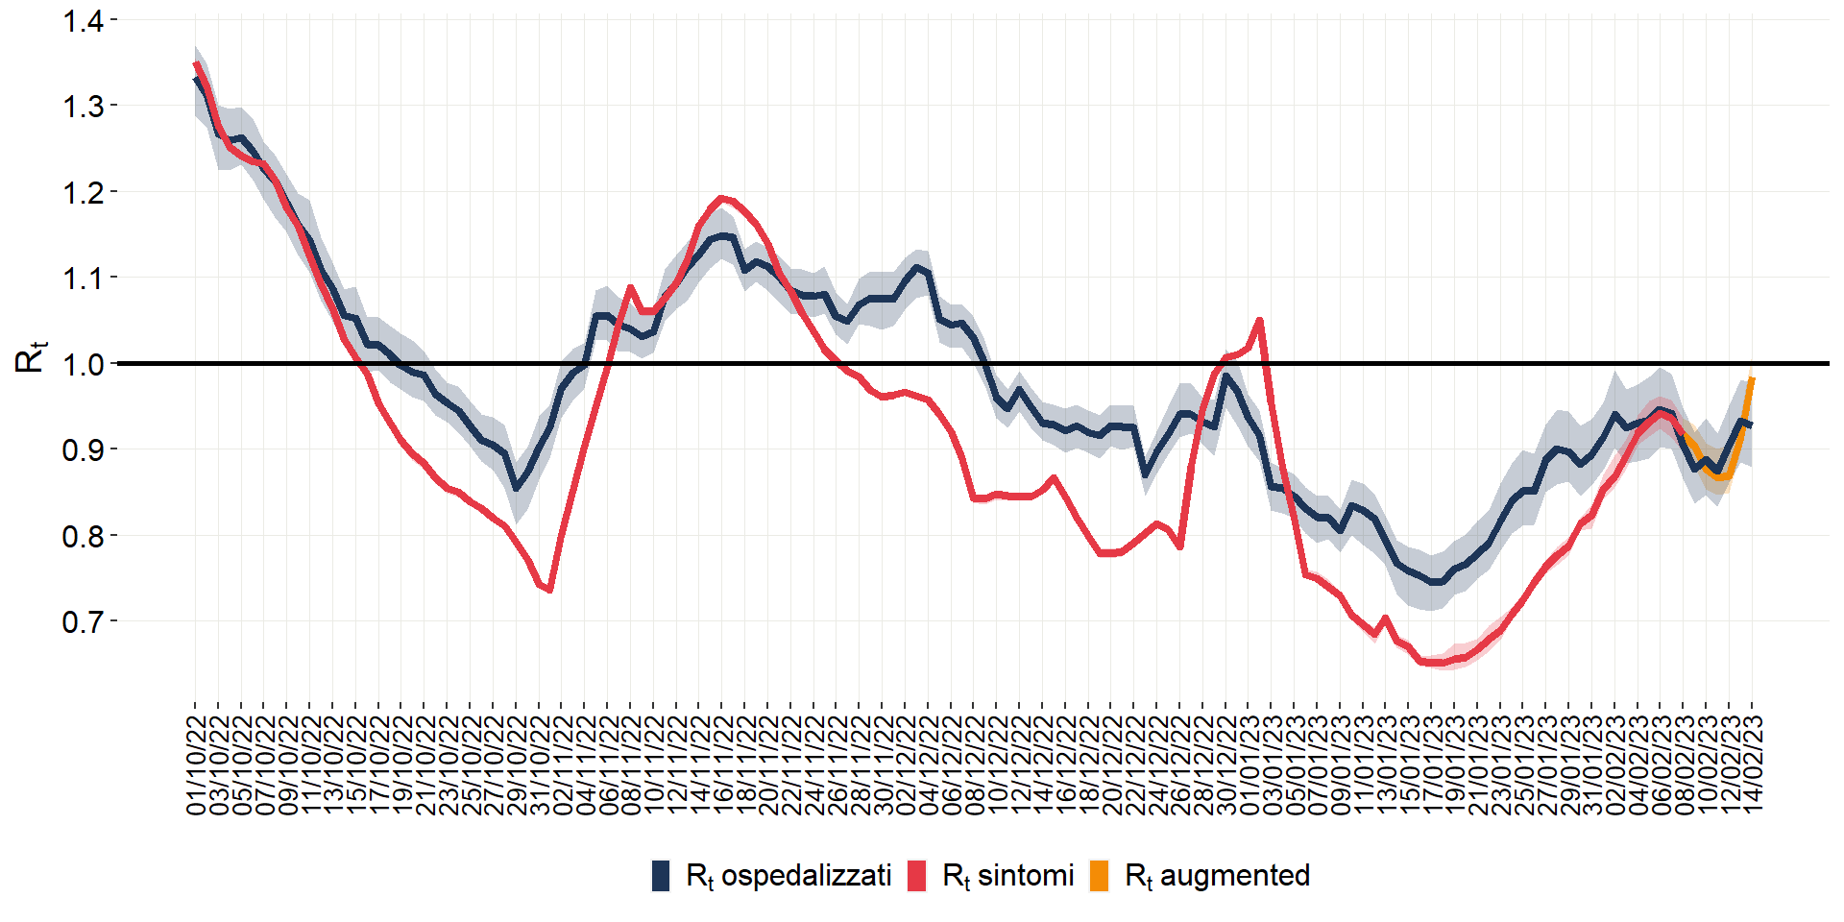
Stima nazionale dell’Rt sintomi (8/2), Rt ospedalizzazioni (14/2) e Rt «augmented» (14/2) calcolati con dati al 22/02/2023
Sintomi: 0,92 (IC95%: 0,90-0,94)
al 8 febbraio 2023
Augmented: 0,98 (IC95%: 0,97-1,01)
al 14 febbraio 2023
Ospedalizzazioni: 0,93 (IC95%: 0,88-0,98)
al 14 febbraio 2023
Data di ultimo aggiornamento: 22 febbraio 2023

Slide 5
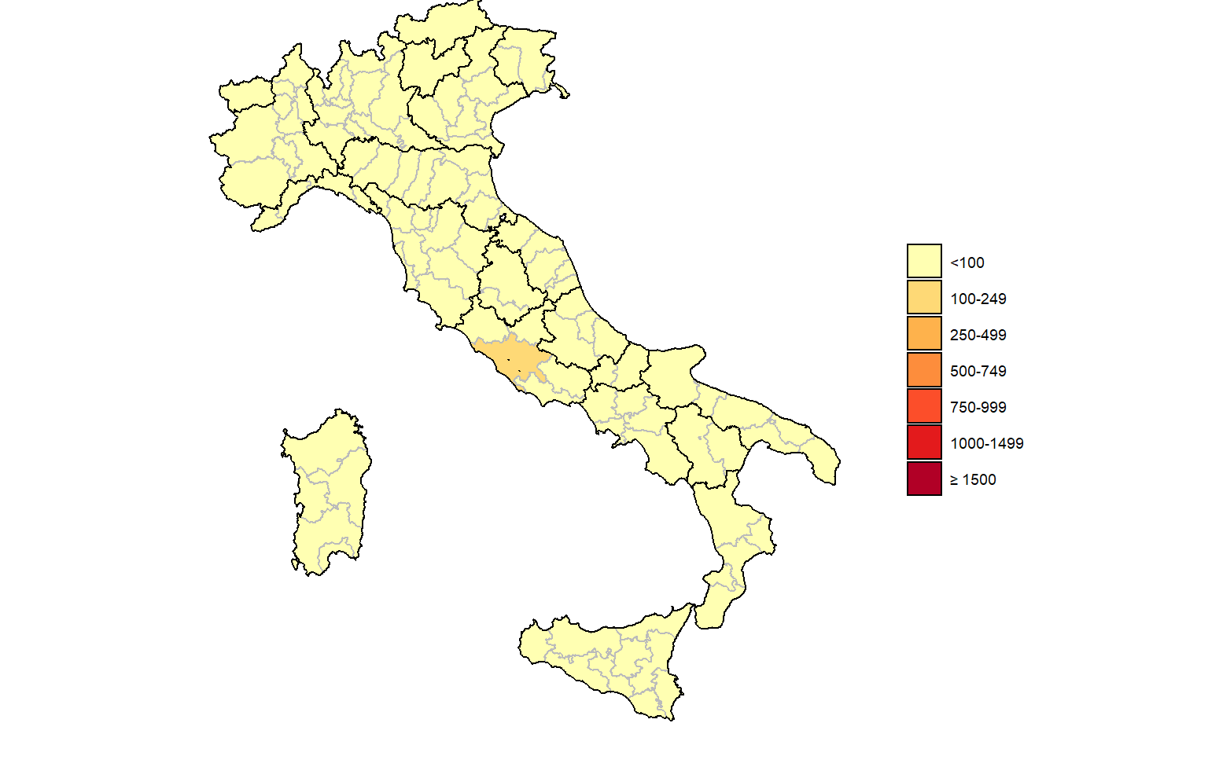
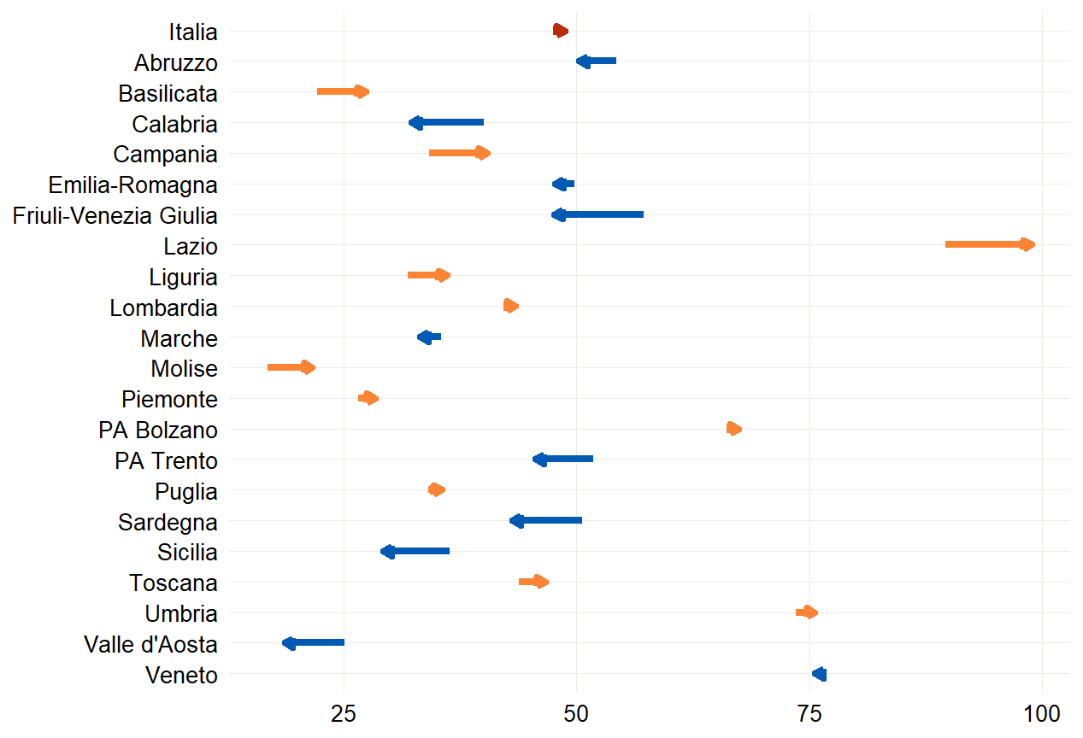
In aumento l’incidenza in molte Regioni/PPAA, casi presenti nel territorio nazionale negli ultimi 7 giorni
CONFRONTO TRA IL NUMERO CASI DI COVID-19 (PER 100.000 AB) DIAGNOSTICATI IN ITALIA
PER REGIONE/PA NEL PERIODO 13-19/02/2023 E 06-12/02/2023
incidenza per 100.000 casi di COVID-19 diagnosticati in Italia per provincia domicilio/residenza
Data di ultimo aggiornamento: 22 febbraio 2023

Slide 6
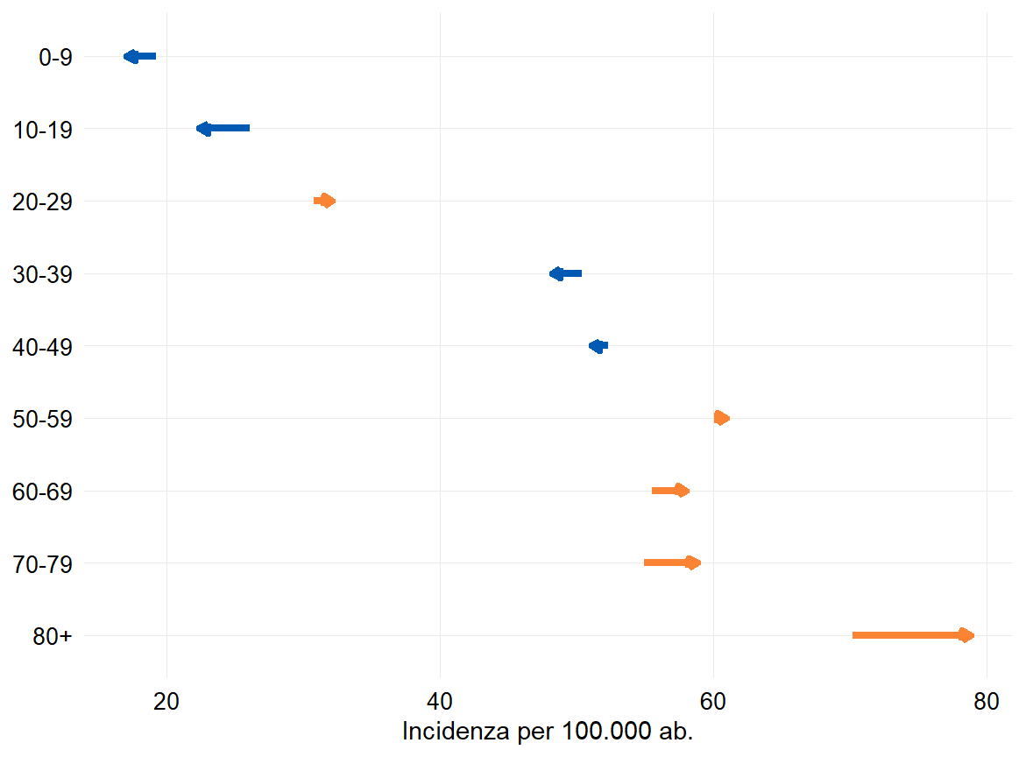
In diminuzione l’incidenza nelle fasce più giovani, in aumento nelle fasce più adulte
CONFRONTO TRA IL NUMERO CASI DI COVID-19 (PER 100.000 AB) DIAGNOSTICATI IN ITALIA PER FASCIA D’ETA’ NEL PERIODO 13-19/02/2023 E 06-12/02/2023
Data di ultimo aggiornamento: 22 febbraio 2023

Slide 7
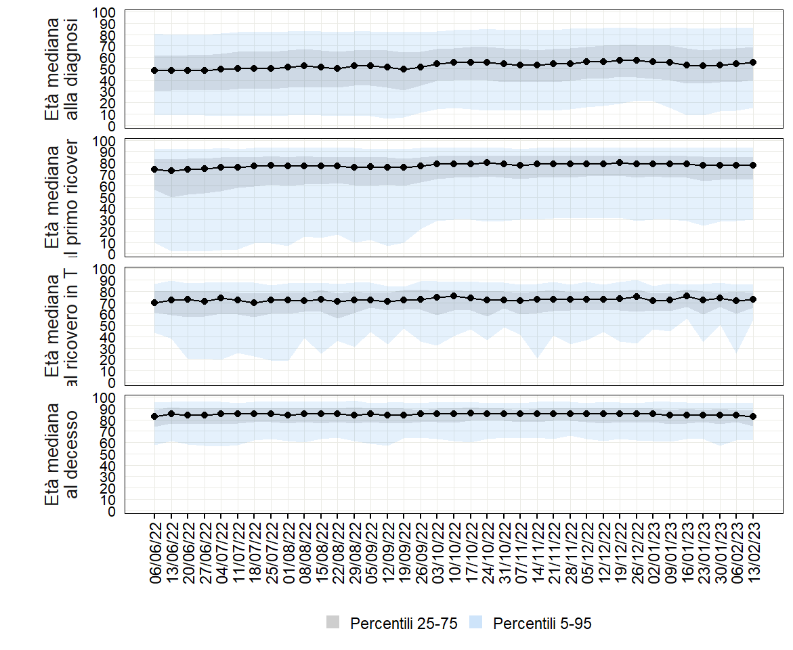
Età media per evento
55 anni alla diagnosi
78 anni all’ospedalizzazione
73 anni al ricovero in TI
83 anni al decesso
Data di ultimo aggiornamento: 22 febbraio 2023

Slide 8
Indicatori decisionali come da Decreto Legge del 18 maggio 2021 n.65 articolo 13 - Aggiornamento del 23 febbraio 2023
Regione | Incidenza 7gg/100 000 pop Periodo di riferimento 3 febbraio 2023 - 9 febbraio 2023 | Incidenza 7gg/100 000 pop Periodo di riferimento 10 febbraio 2023 - 16 febbraio 2023 | Incidenza 7gg/100 000 pop Periodo di riferimento 17 febbraio 2023 - 23 febbraio 2023 | % OCCUPAZIONE PL AREA MEDICA DA PAZIENTI COVID al 23/02/2023 | % OCCUPAZIONE PL TERAPIA INTENSIVA DA PAZIENTI COVID (DL 23 Luglio 2021 n.105) al 23/02/2023
Abruzzo | 66,0 | 58,3 | 49,3 | 7,6% | 0,0%
Basilicata | 21,5 | 20,7 | 18,5 | 6,8% | 0,0%
Calabria | 45,9 | 32,6 | 35,9 | 9,7% | 3,7%
Campania | 36,8 | 37,6 | 42,7 | 6,7% | 1,0%
Emilia Romagna | 52,5 | 47,5 | 50,9 | 5,4% | 2,7%
Friuli Venezia Giulia | 54,2 | 55,5 | 47,1 | 7,7% | 3,4%
Lazio | 86,2 | 87,2 | 100,3 | 9,1% | 1,9%
Liguria | 38,6 | 36,5 | 36,6 | 6,4% | 0,9%
Lombardia | 46,0 | 42,0 | 43,6 | 1,9% | 0,4%
Marche | 50,1 | 34,2 | 36,6 | 4,1% | 0,4%
Molise | 17,9 | 19,3 | 20,6 | 1,7% | 0,0%
PA di Bolzano | 79,1 | 62,0 | 68,3 | 6,0% | 0,0%
PA di Trento | 47,6 | 44,6 | 51,1 | 3,9% | 0,0%
Piemonte | 33,6 | 31,6 | 31,0 | 2,5% | 0,6%
Puglia | 36,9 | 35,6 | 35,8 | 3,9% | 0,9%
Sardegna | 61,9 | 53,3 | 39,8 | 9,2% | 2,9%
Sicilia | 45,2 | 36,2 | 28,8 | 8,8% | 2,0%
Toscana | 49,1 | 45,6 | 47,6 | 3,4% | 1,4%
Umbria | 80,6 | 70,7 | 80,2 | 13,3% | 2,4%
Valle d'Aosta | 21,9 | 19,5 | 15,4* | 4,5% | 0,0%
Veneto | 81,3 | 72,9 | 77,9 | 5,3% | 1,1%
ITALIA | 52 | 48 | 50 | 5,2% | 1,3%
Fonte dati: Ministero della Salute / Protezione Civile

Slide 9
Occupazione dei posti letto (attivi e attivabili ai sensi del DL 105 del 23 luglio 2021) in terapia intensiva e in area medica al 23/02/2023
TERAPIA INTENSIVA
Il tasso di occupazione a livello nazionale è in leggera diminuzione al 1,3% rispetto alla settimana precedente (1,6%). Il numero di persone ricoverate in queste aree è in diminuzione da 154 (16/02/2023) a 133 (23/02/2023).
AREA MEDICA
Il tasso di occupazione a livello nazionale è in leggero aumento al 5,2% rispetto alla settimana precedente (5,0%). Il numero di persone ricoverate in queste aree è in aumento da 3.200 (16/02/2023) a 3.331 (23/02/2023).

Slide 10
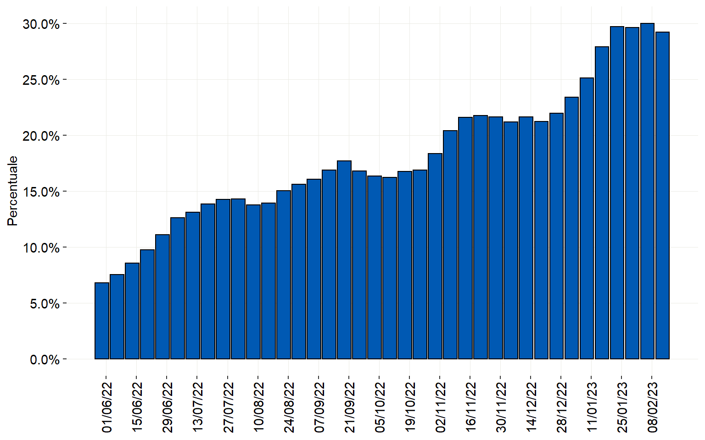
Distribuzione percentuale settimanale dei casi di REINFEZIONE da SARS-CoV-2 sul totale dei casi diagnosticati per data di prelievo/diagnosi a partire da giugno 2022
29,2%
Data di ultimo aggiornamento: 22 febbraio 2023

Slide 11
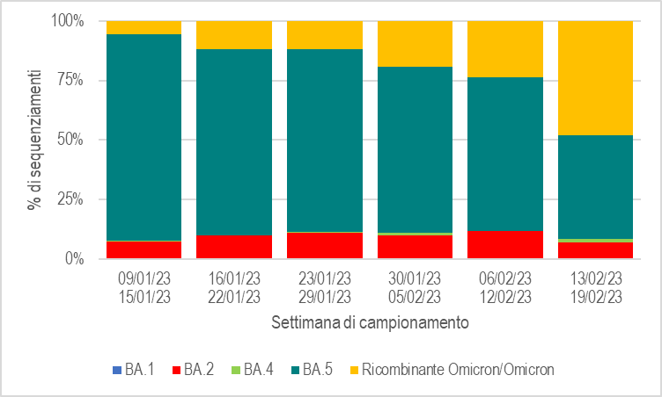
Distribuzione percentuale dei lignaggi Omicron per settimana di campionamento, Italia (I-Co-Gen, dati aggiornati al 22 febbraio 2023)
Sebbene i dati siano ancora in fase di consolidamento, nell’ultima settimana di campionamento disponibile (13/02/2023 – 19/02/2023) si evidenzia la seguente distribuzione delle varianti circolanti:
OMICRON 100%
di cui:
Ricombinanti
omicron/omicron 47,9% (di cui XBB.1.n 43,7%)
- BA.5 43,7%
BA.2 7,0%
BA.4 1,4%
Il dato relativo alle ultime due settimane di campionamento disponibili (linea tratteggiata) è da considerarsi non ancora consolidato
I lignaggi illustrati risultano inclusivi dei relativi sotto-lignaggi identificati

Slide 12
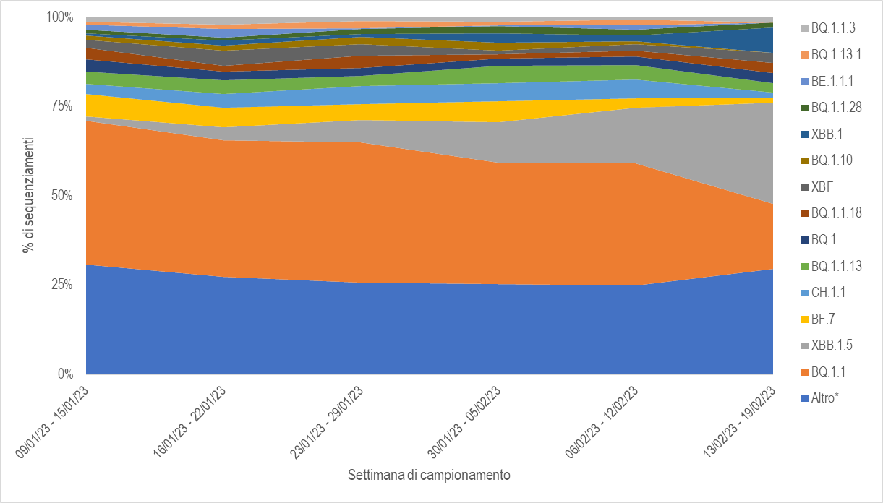
Distribuzione percentuale dei sotto-lignaggi Omicron per settimana di campionamento, Italia (I-Co-Gen, dati aggiornati al 22 febbraio 2023)
Sebbene i dati siano ancora soggetti a fluttuazione, nell’ultima settimana di campionamento disponibile (13/02/2023 – 19/02/2023), i sotto-lignaggi più frequenti sono risultati essere i seguenti:
- XBB.1.5 28,2%
- BQ.1.1 18,3%
- XBB.1.9 7,0%
Il dato relativo alle ultime due settimane di campionamento disponibili (linea tratteggiata) è da considerarsi non ancora consolidato
Altro: include i lignaggi con frequenza inferiore all’1% durante le settimane illustrate

Slide 13
MONITORAGGIO
Indicatori per la valutazione del rischio

Slide 14
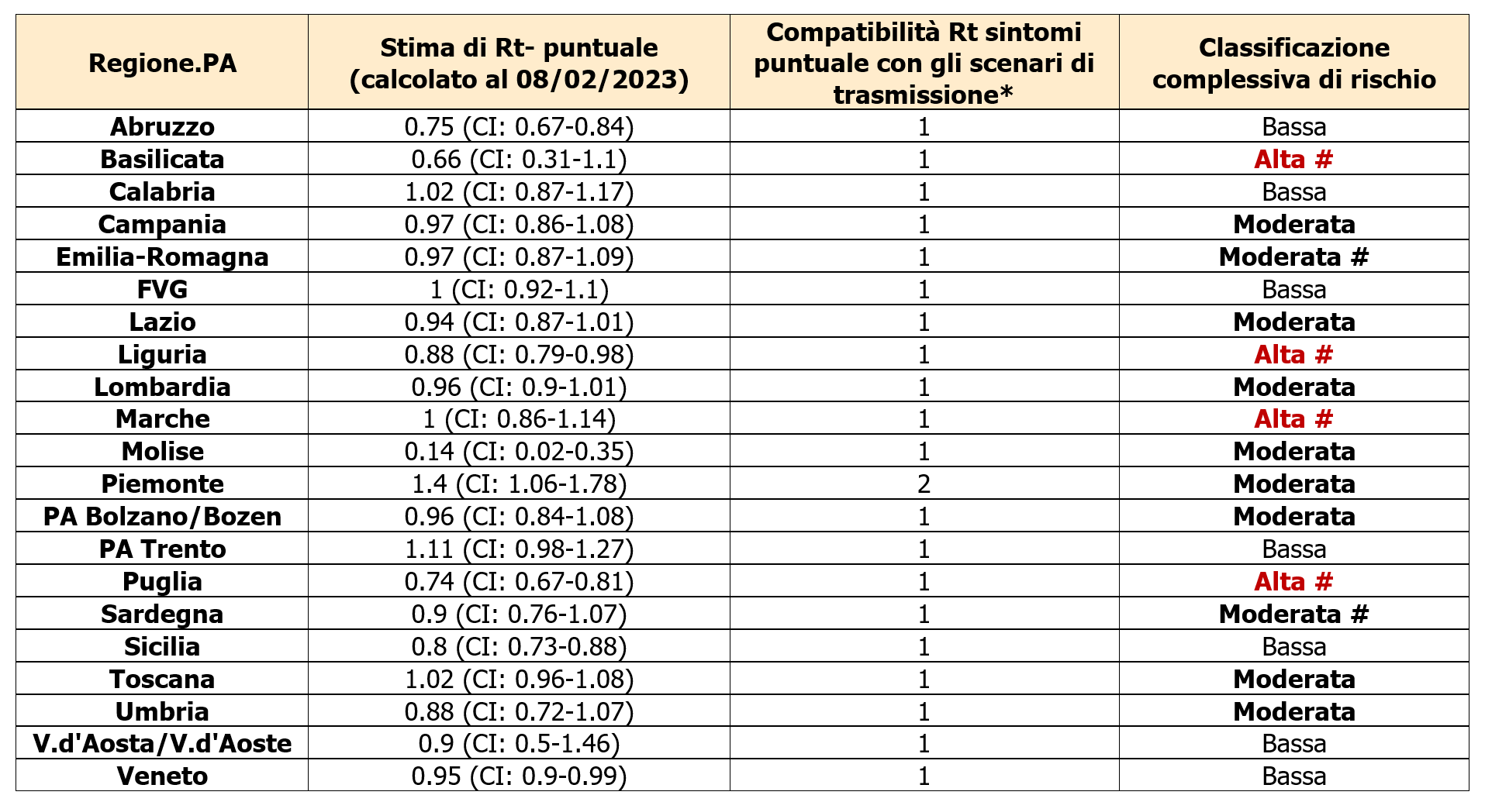
Analisi del rischio e scenario per Regione/PA
PA: Provincia Autonoma; gg: giorni;
*ai sensi del documento “Prevenzione e risposta a COVID-19: evoluzione della strategia e pianificazione nella fase di transizione per il periodo autunno-invernale”; # presenza di molteplici allerte di resilienza;

Slide 15
Headline della Cabina di Regia (24 febbraio 2023)
L’incidenza di nuovi casi identificati e segnalati con infezione da SARS-CoV-2 in Italia è stabile rispetto alla precedente settimana di monitoraggio. È in lieve diminuzione l’impatto sugli ospedali con tasso di occupazione dei posti letto sostanzialmente stabile nelle aree mediche mentre è in diminuzione nelle terapie intensive.
Si ribadisce la necessità di continuare ad adottare le misure comportamentali individuali e collettive previste e/o raccomandate, l’uso della mascherina, aereazione dei locali, igiene delle mani e ponendo attenzione alle situazioni di assembramento.
L’elevata copertura vaccinale, il completamento dei cicli di vaccinazione ed il mantenimento di una elevata risposta immunitaria attraverso la dose di richiamo, con particolare riguardo alle categorie indicate dalle disposizioni ministeriali, rappresentano strumenti necessari a mitigare l’impatto clinico dell’epidemia. Si sottolinea l’importanza dei richiami vaccinali negli anziani e nei gruppi di popolazione più fragili, anche considerando la progressiva riduzione dell’effetto protettivo contro l’infezione per SARS-CoV-2 con il passare del tempo, sia dall’infezione pregressa che dalla vaccinazione.

Slide 16
Grazie.

